Slide 1


MEDIA MENGAJAR
IPAS
UNTUK SD/MI KELAS 4

Slide 2

Bab
Energi dalam Kehidupan Sehari-hari
4
TUJUAN PEMBELAJARAN:
Menjelaskan energi dan sumber energi dalam kehidupan sehari-hari.
Menjelaskan perubahan energi di lingkungan sekitar.
Mengidentifikasi sumber energi alternatif.

Slide 3


Apa yang akan kita pelajari?
Energi Terbarukan
Energi Tak Terbarukan
Perubahan Energi
Energi dalam Kehidupan Sehari-hari
Energi Alternatif
Sumber Energi
Air
Panas Bumi
Energi Panas
Bentuk-Bentuk Energi
Energi Potensial
Angin
Matahari
Biomassa
Energi Cahaya
Energi Listrik
Energi Bunyi
Energi Kinetik

Slide 4





Energi dan Sumber Energi dalam
Kehidupan Sehari-hari
1. Pengertian Energi
Energi adalah kemampuan suatu hal untuk melakukan kerja atau usaha.
Energi tidak dapat diciptakan atau dimusnahkan.
Energi hanya bisa diubah menjadi bentuk energi lain.

Slide 5

2. Sumber Energi
Energi dihasilkan oleh sumber energi.
Sumber energi
Sumber energi primer
Matahari, air, angin, biomassa,
makanan, minyak bumi, dan batu bara
Listrik, bensin, solar, dan gas elpiji.
Sumber energi sekunder
Sumber energi yang tersedia di alam dan belum diolah
Sumber energi hasil pengolahan sumber energi primer.

Slide 6


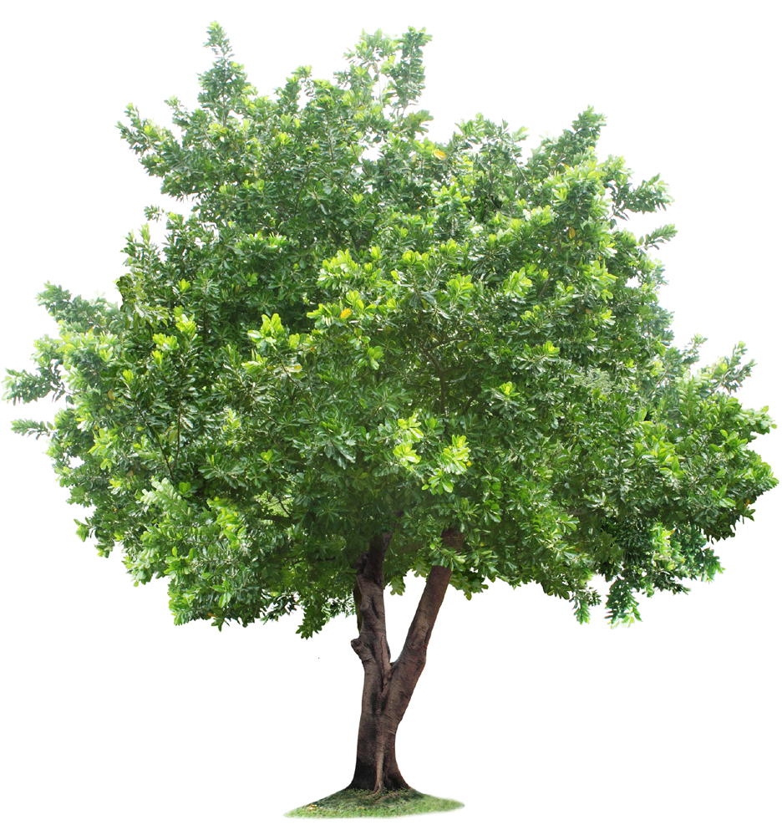
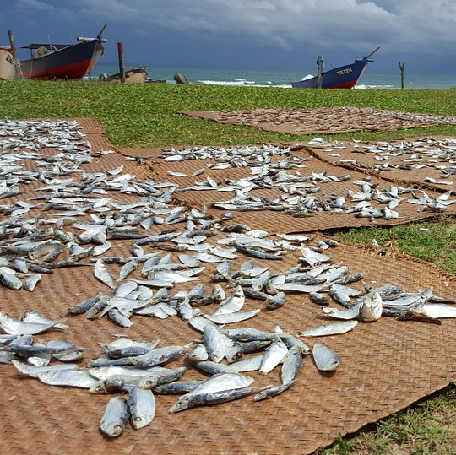
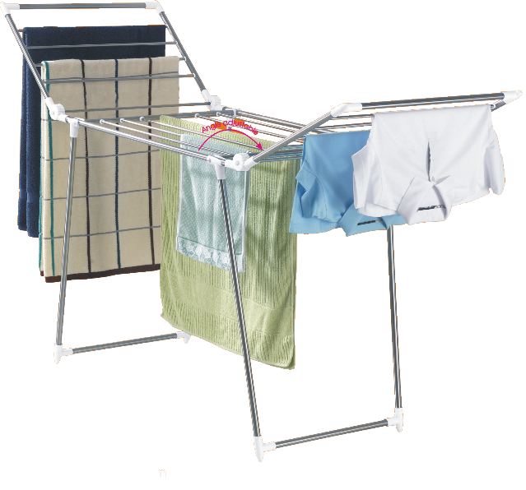
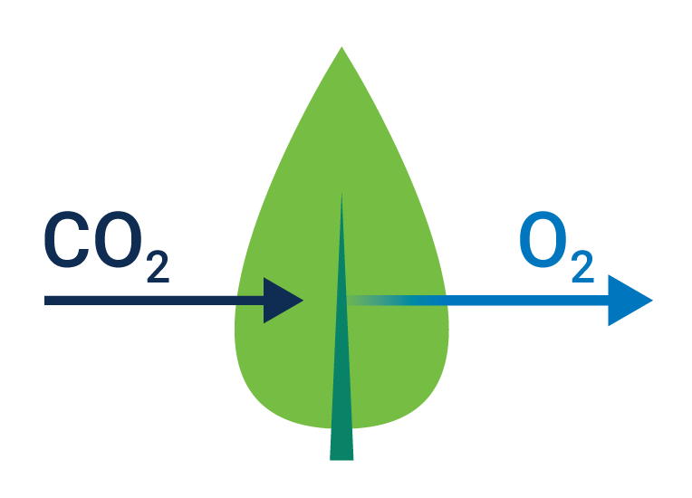
A
a. Matahari
Matahari menghasilkan energi panas dan cahaya.
B
C
Fotosintesis
Menjemur pakaian dan hasil laut

Slide 7


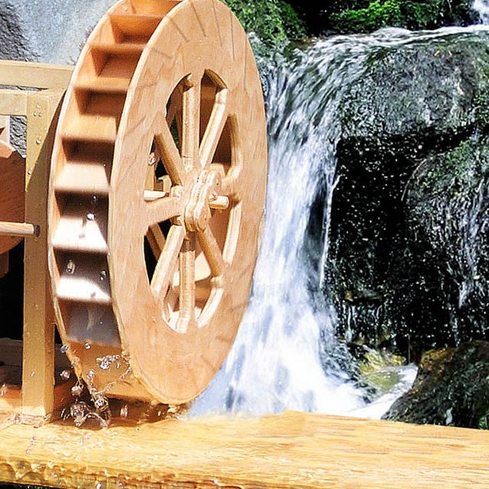
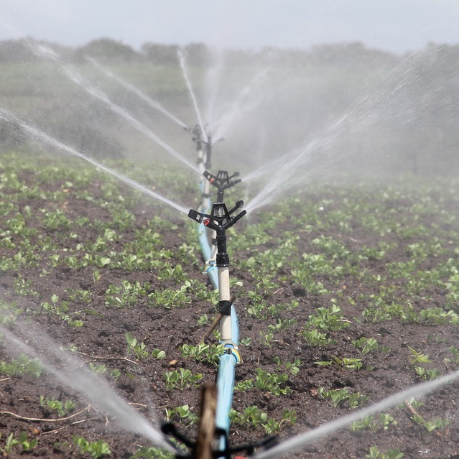
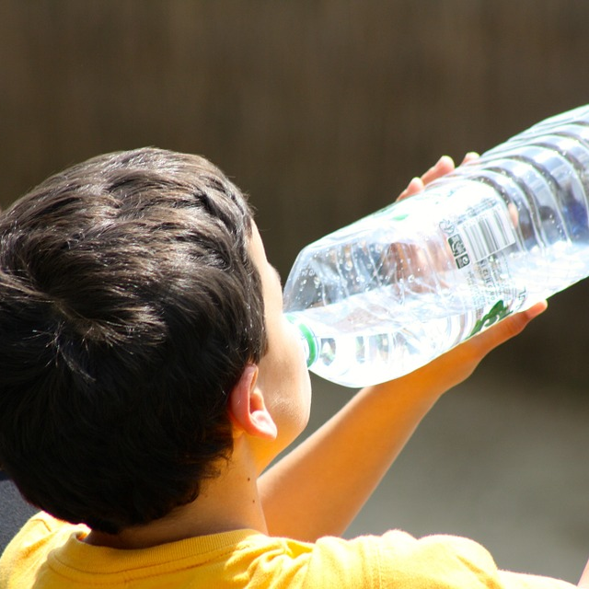

b. Air
Air merupakan sumber energi dari alam yang sangat penting untuk kehidupan.
Sarana transportasi
Minum
Memutar turbin
Irigasi

Slide 8
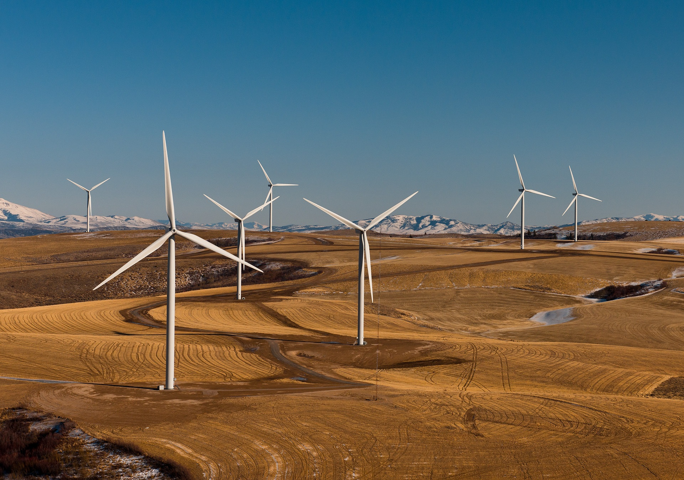

c. Angin
⇒ Energi gerak dari kincir angin digunakan untuk menghasilkan energi listrik.
Angin dimanfaatkan untuk menghasilkan energi gerak.
 Angin dimanfaatkan untuk menggerakkan perahu layar.

Slide 9
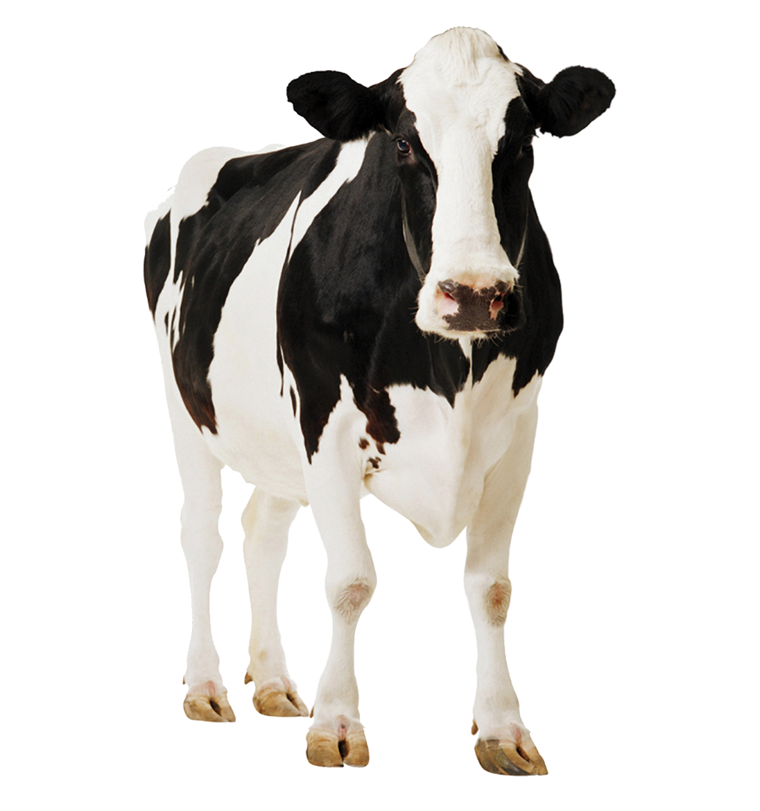
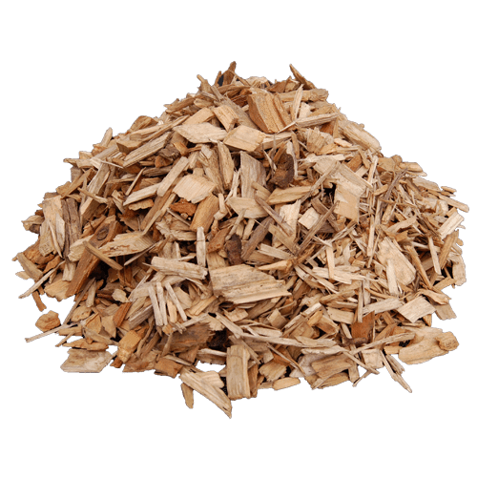
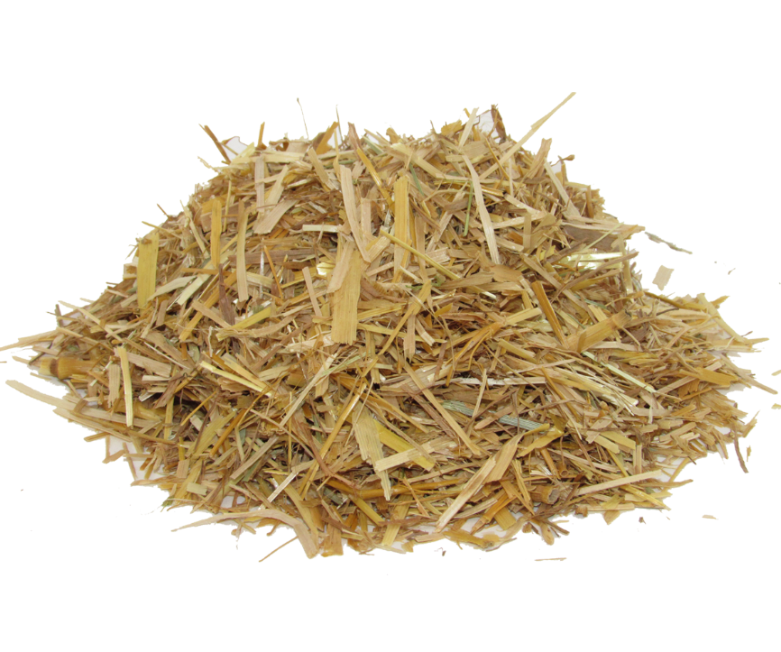
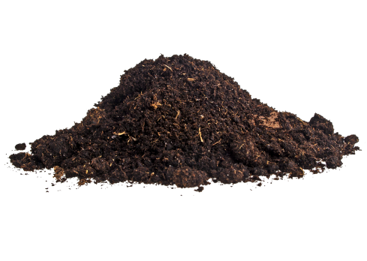
d. Biomassa
Biomassa mengandung energi yang berasal dari bahan-bahan organik.
Limbah kayu
Limbah ternak
Limbah pertanian

Slide 10
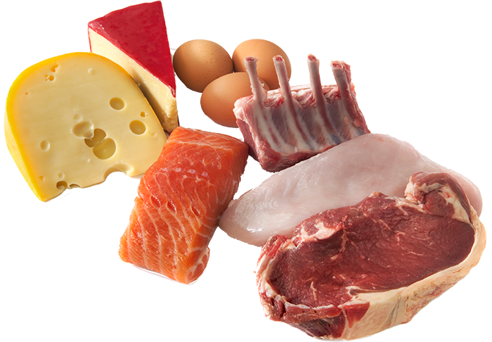
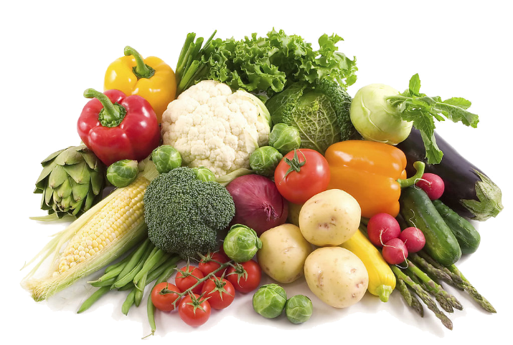

e. Makanan
Makanan dapat berasal dari berbagai sumber seperti hewan dan tumbuhan.
Nabati
Hewani
Makanan merupakan sumber energi bagi manusia untuk melakukan aktivitas.

Slide 11
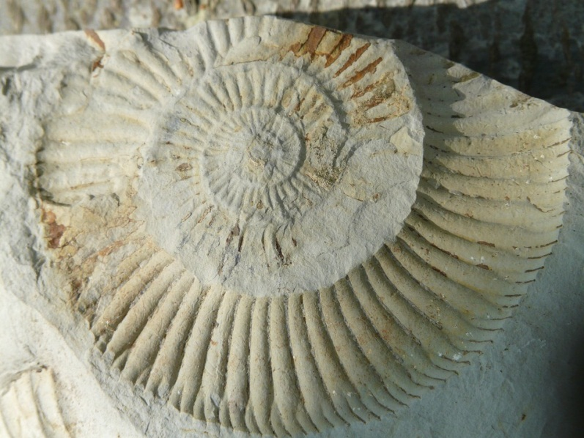
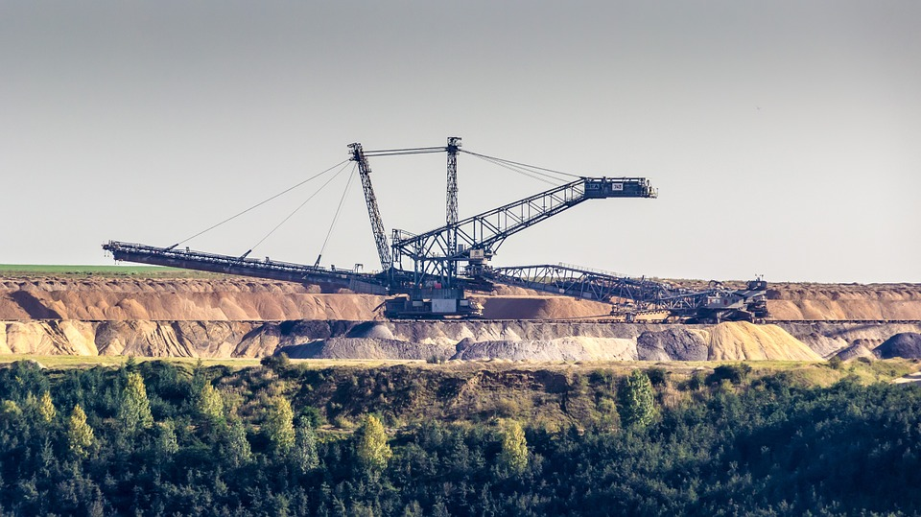
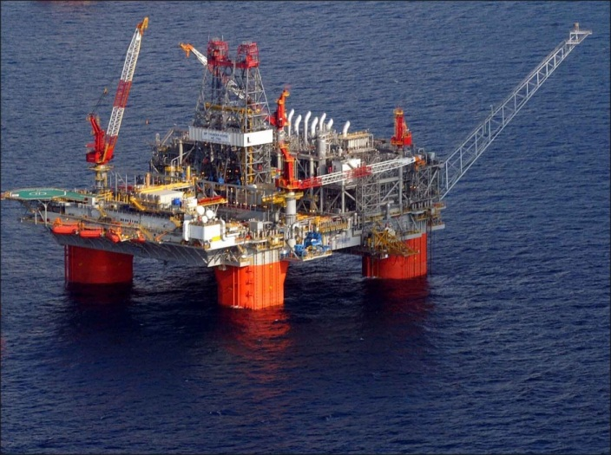
f. Bahan Bakar Fosil
A
 Bahan bakar fosil berupa batu bara (A) dan minyak bumi (B) diperoleh melalui penambangan.
 Fosil yang mengendap dalam waktu berjuta-juta tahun dapat menghasilkan bahan bakar seperti minyak bumi.
B

Slide 12

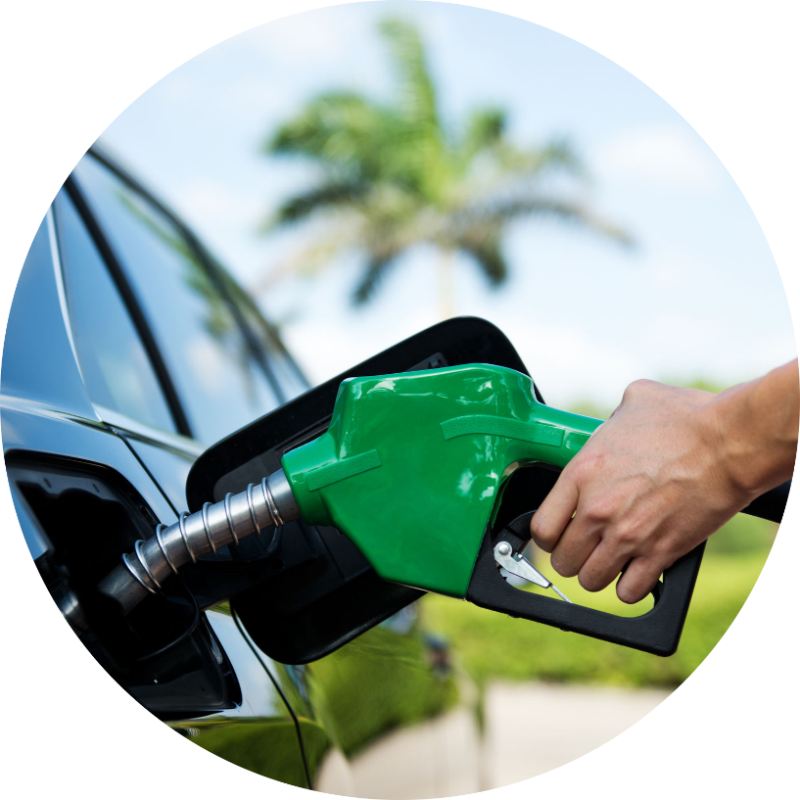
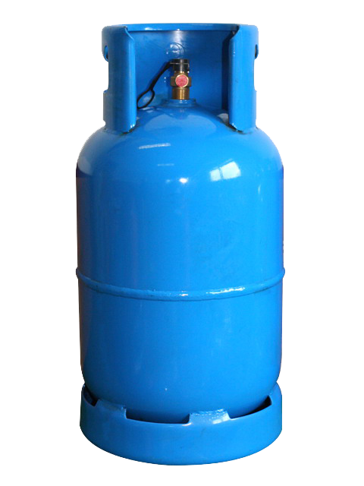
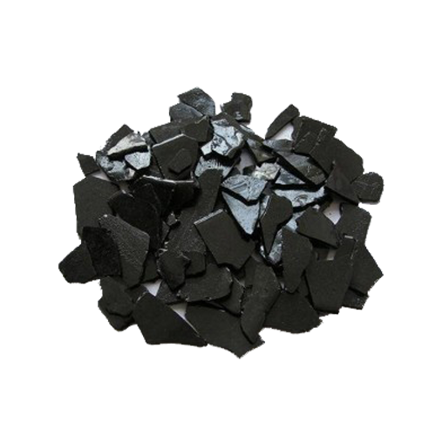

Beberapa contoh hasil pengolahan minyak bumi:
Oli
Bensin
Gas elpiji
Aspal
Lilin

Slide 13
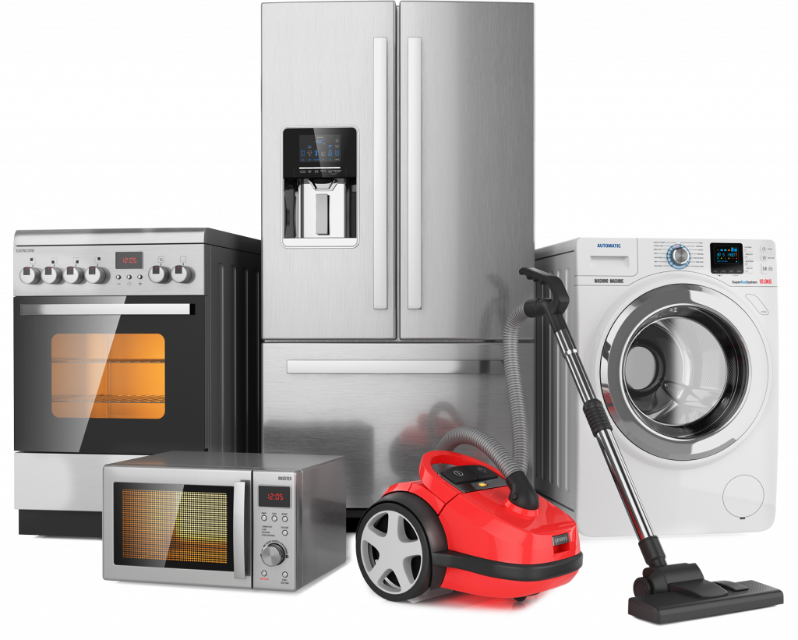
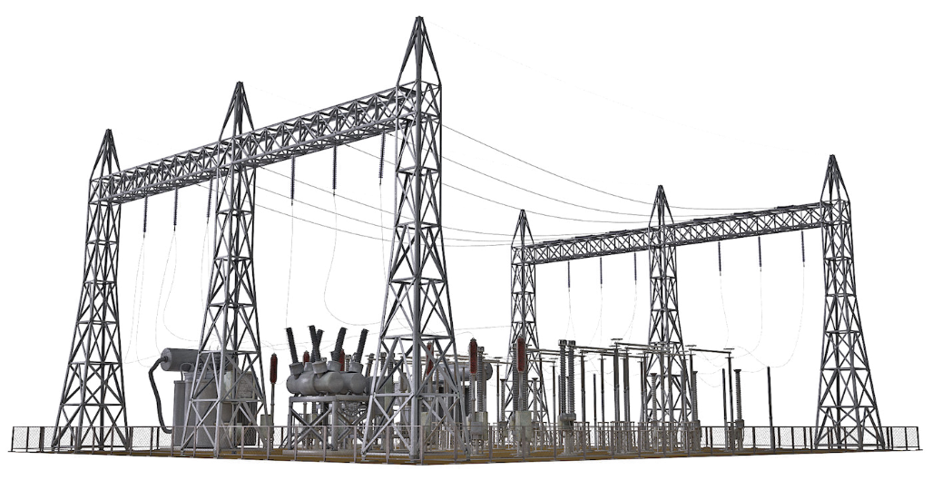
g. Listrik
⇒ Listrik merupakan energi yang didapatkan dari sumber energi lain.
 Listrik untuk menghidupkan peralatan elektronik.

Slide 14
Berdasarkan ketersediaannya di alam, sumber energi dibedakan menjadi:
Sumber energi
Sumber energi terbarukan
Sumber energi tak terbarukan
Sinar matahari, air, angin, biomassa
Gas alam dan
bahan bakar fosil

Slide 15
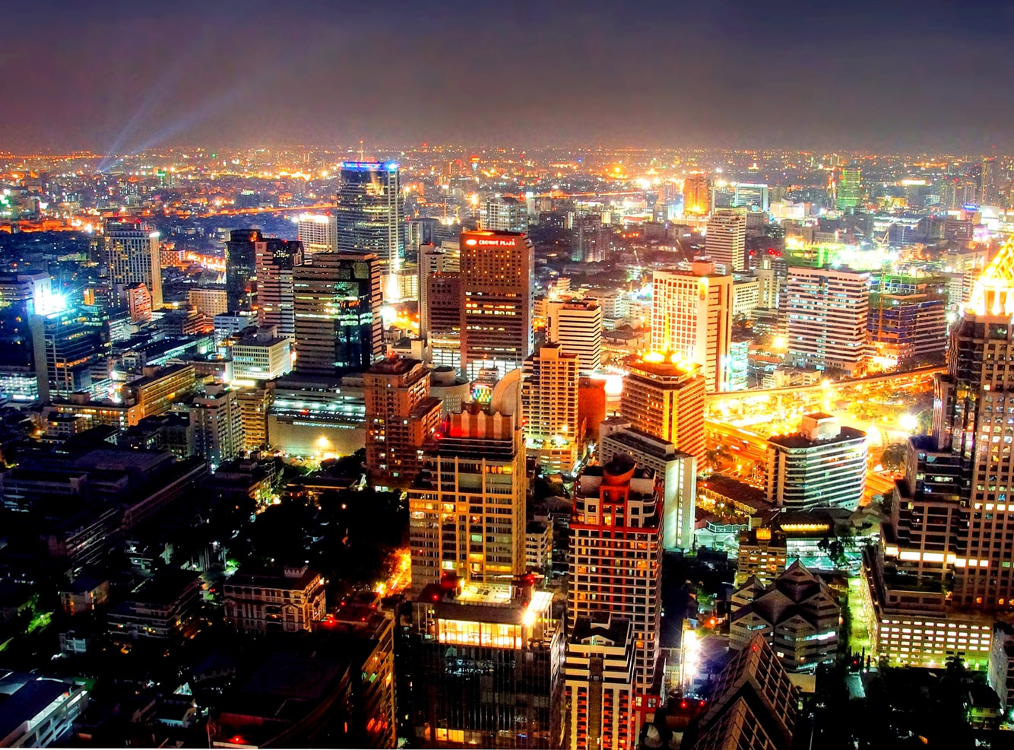
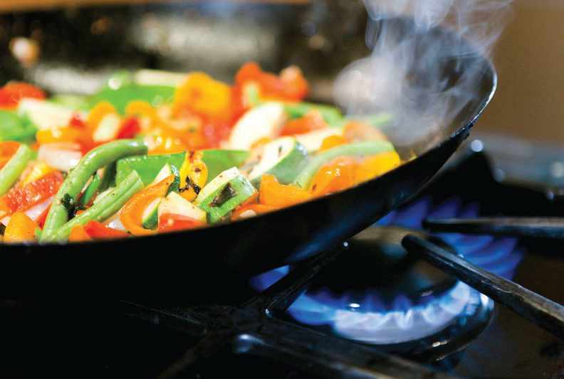
B. Berbagai Bentuk Energi di Sekitar Kita
1. Energi Panas
2. Energi Cahaya
Energi panas: berasal dari benda yang memiliki suhu tinggi.
Energi cahaya: energi yang dipancarkan oleh benda yang menghasilkan cahaya.

Slide 16
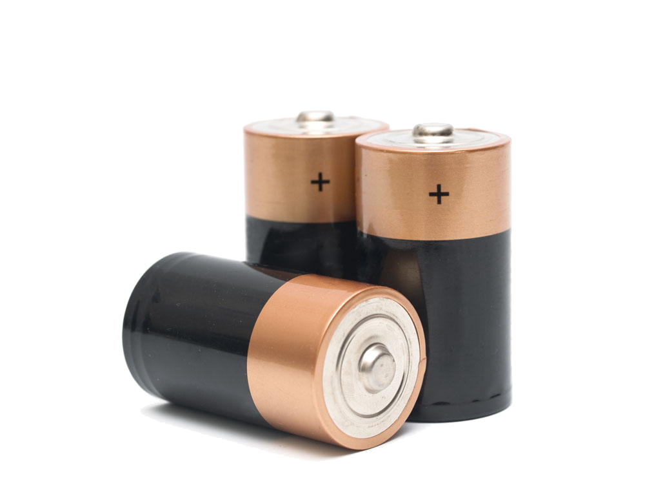

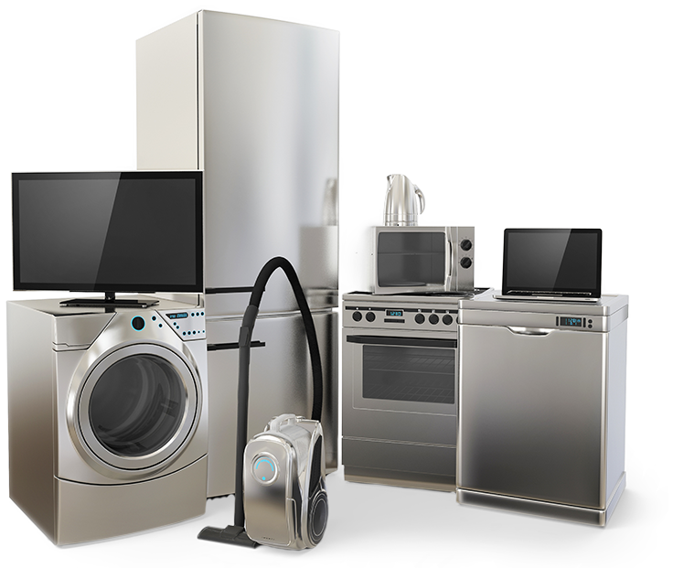

3. Energi Listrik
4. Energi Potensial
Energi listrik dihasilkan oleh pembangkit listrik.
Energi listrik dapat menghidupkan peralatan elektronik.
Energi potensial: energi yang tersimpan dalam sebuah benda.
Energi kimia
Energi gravitasi
a
b
c
Energi pegas

Slide 17
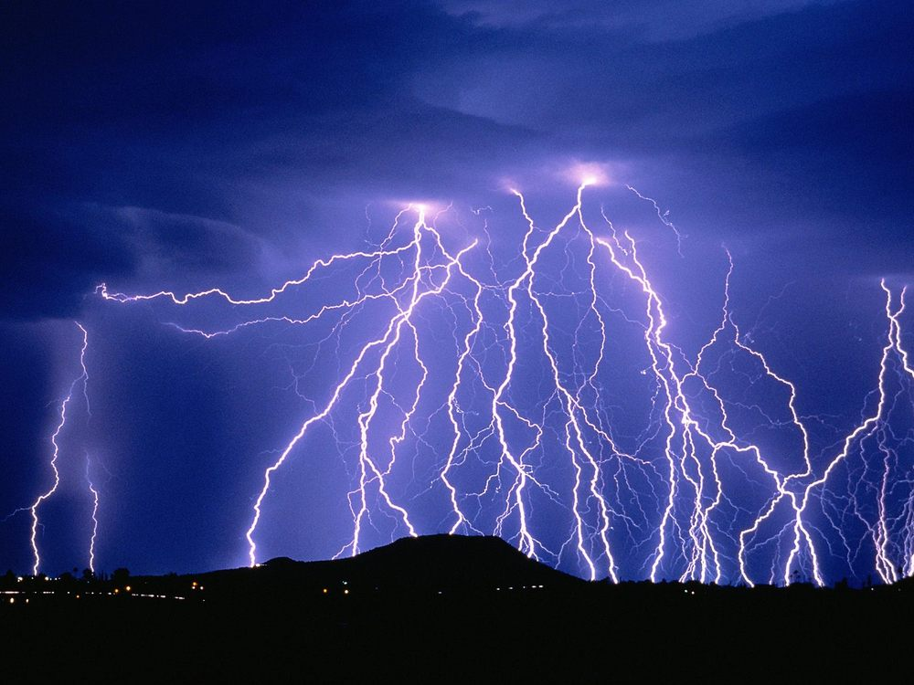

5. Energi Bunyi
6. Energi Kinetik
Energi kinetik: energi yang tersimpan dalam benda yang bergerak.
Energi kinetik dipengaruhi oleh massa dan kecepatan benda.
Energi bunyi dihasilkan oleh sumber bunyi.
Bunyi dihasilkan oleh getaran. Bunyi kuat dihasilkan oleh getaran yang kuat.
Contoh bunyi yang kuat adalah gemuruh petir dan suara petasan.

Slide 18
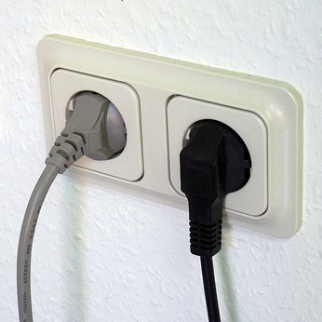
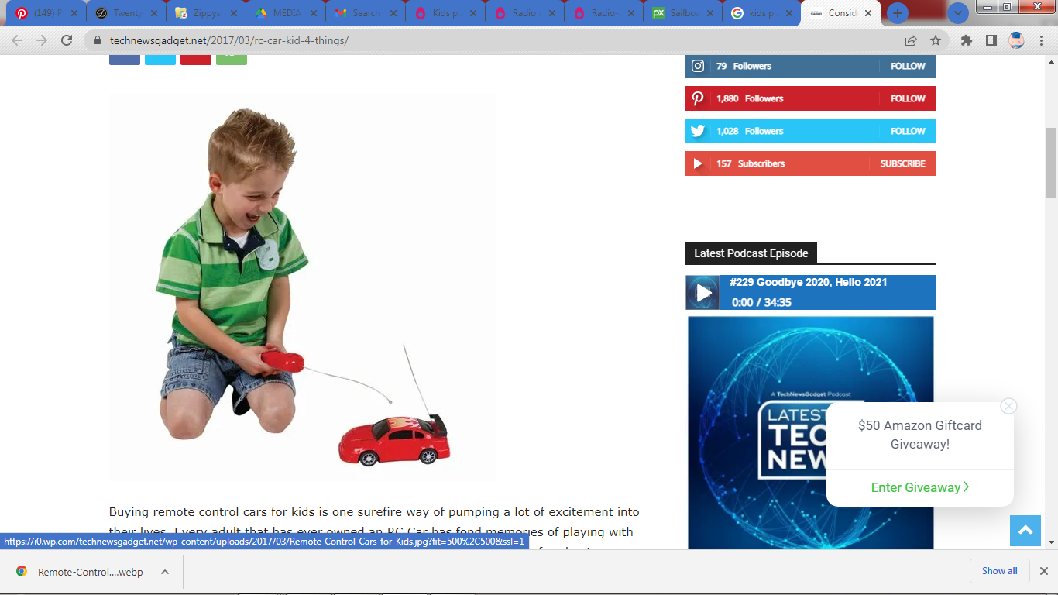

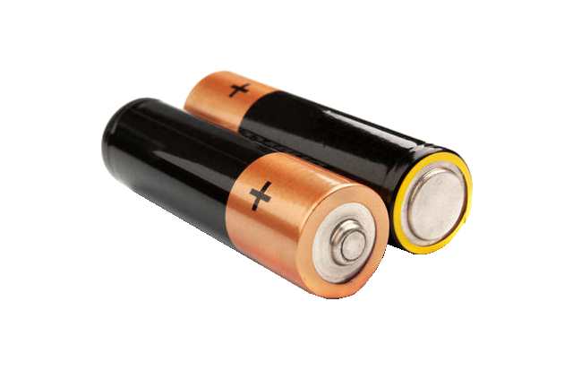
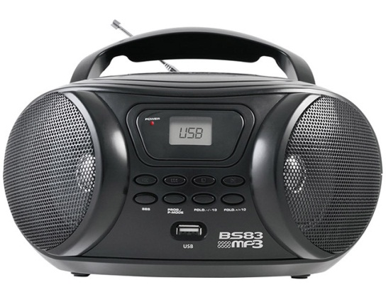

C. Perubahan Bentuk Energi
Energi dapat diubah dari satu bentuk ke bentuk yang lain.
Energi listrik
Energi kimia
Energi bunyi
Energi gerak

Slide 19


D. Sumber Energi Alternatif
Energi alternatif digunakan sebagai energi pengganti bahan bakar fosil.
Energi alternatif umumnya tidak mencemari lingkungan karena tidak menghasilkan zat-zat buangan yang berbahaya bagi lingkungan

Slide 20
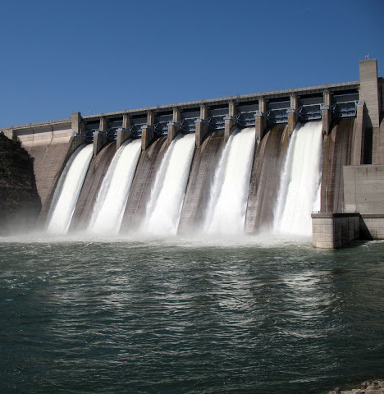


1. Air
Energi pada air yang mengalir digunakan untuk membangkitkan energi listrik.

Slide 21
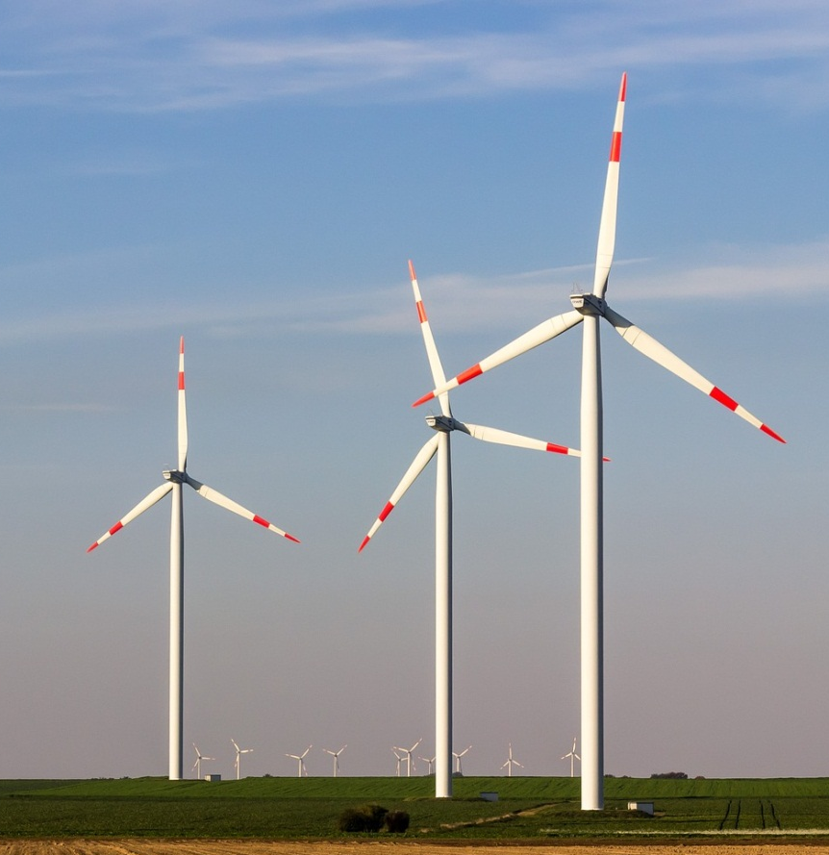
2. Angin
Energi gerak dari angin dimanfaatkan untuk menggerakkan kincir (turbin) pada pembangkit listrik tenaga angin.
Turbin dihubungkan dengan generator yang dapat mengubah energi gerak menjadi energi listrik.

Slide 22
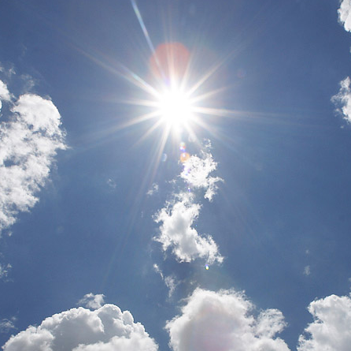
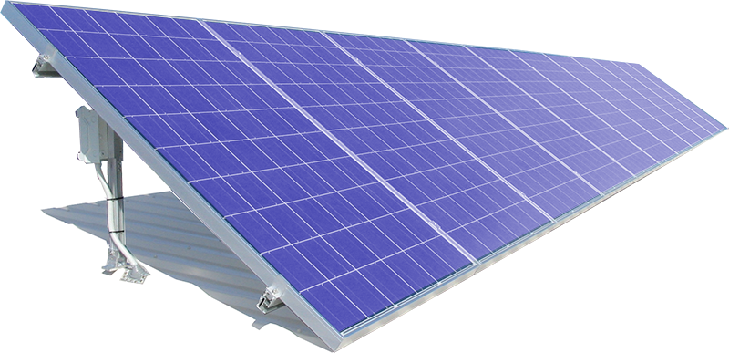
3. Matahari
Matahari sebagai sumber energi panas dan sumber energi cahaya.
Energi cahaya matahari dapat diubah menjadi energi listrik dengan panel surya.

Slide 23

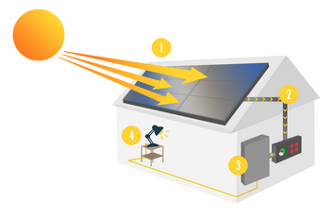

Cara Kerja Panel Surya
Energi matahari ditangkap panel surya.
Energi matahari diubah menjadi energi listrik.
Saat dibutuhkan, energi listrik dapat digunakan.
Energi listrik disimpan dalam baterai.

Slide 24
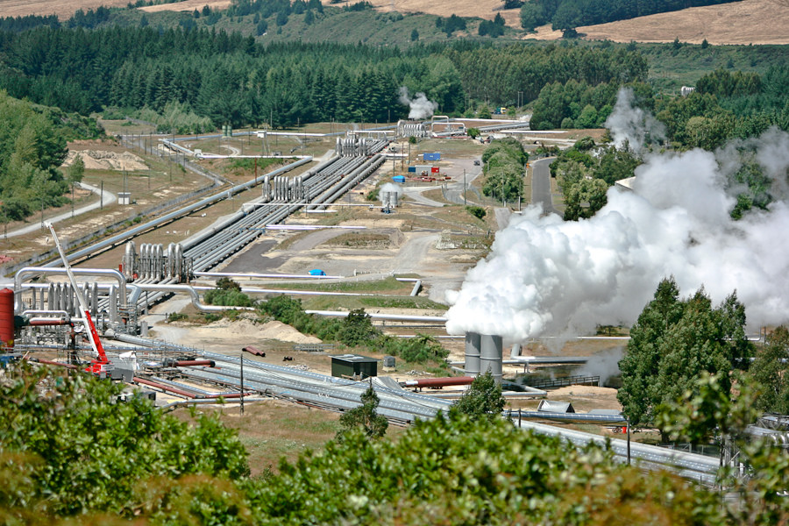
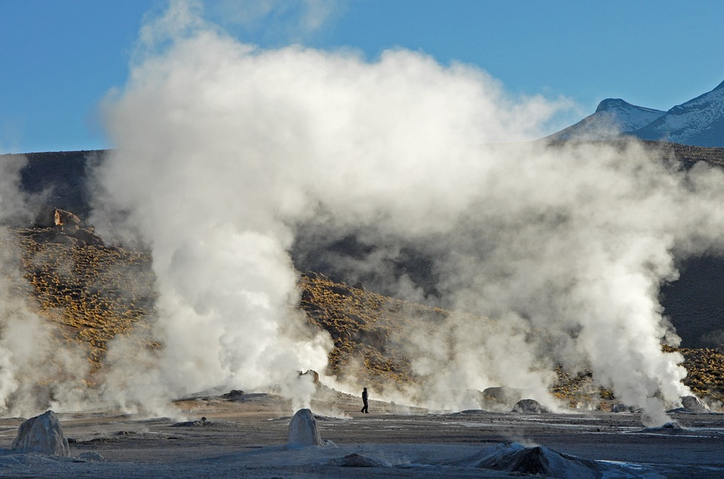
4. Panas Bumi
⇒ Energi panas bumi berasal dari dalam bumi berupa uap panas.
 Uap panas bumi dapat menggerakkan turbin pembangkit listrik.

Slide 25
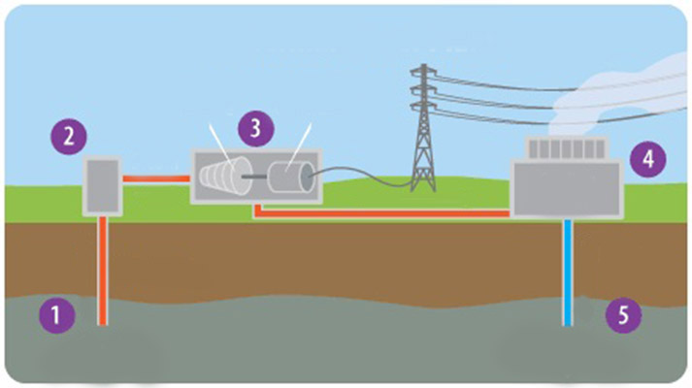
Cara Kerja Pembangkit Listrik Panas Bumi
Uap panas menggerakkan turbin. Generator mengubah energi gerak menjadi energi listrik.
Penampung air
Energi listrik
Air panas dialirkan ke menara pendingin untuk menurunkan suhu air.
Turbin
Generator
Di penampung air, uap panas dialirkan melalui pipa ke turbin.
Uap
Menara pendingin
Air yang suhunya telah diturunkan dialirkan kembali ke dalam tanah.
Air panas
Air panas dari dalam bumi naik ke penampung air melalui pipa.

Slide 26
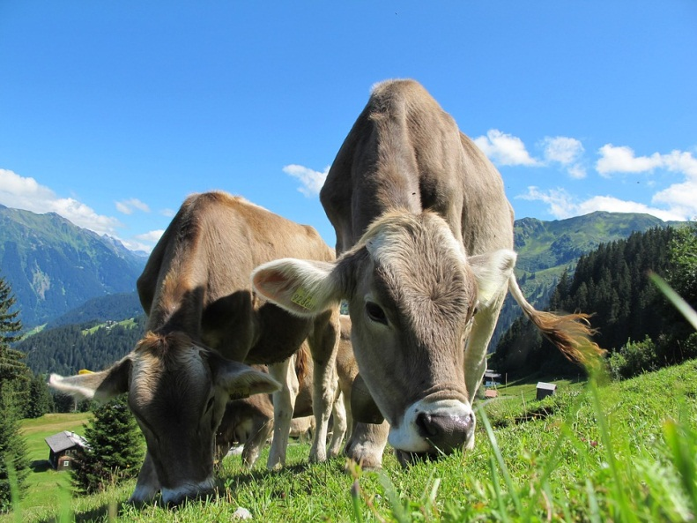
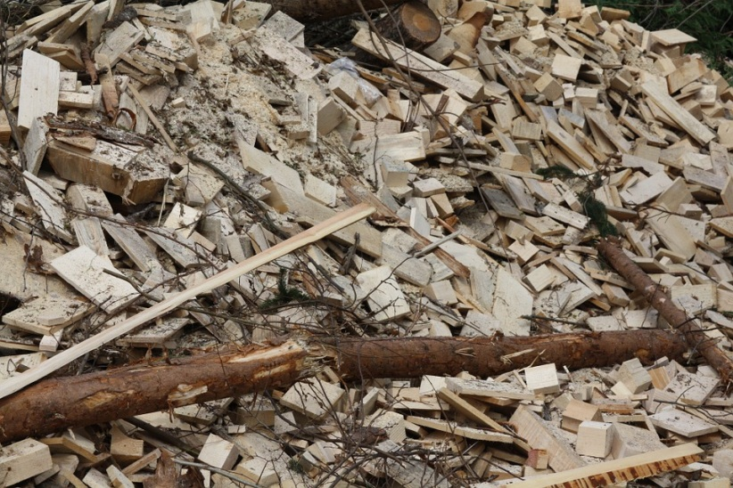


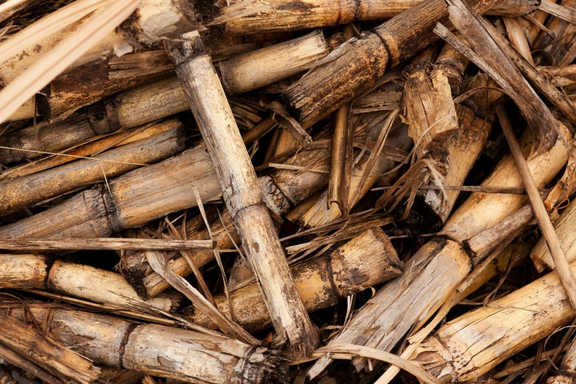
5. Biomassa
Kotoran ternak
Limbah kayu
Energi biomassa menggunakan bahan organik untuk membangkitkan listrik.
Limbah kertas
Limbah pertanian

Slide 27


Cara Kerja Pembangkit Listrik Biomassa
1. Hewan ternak akan menghasilkan kotoran.
5. Energi listrik dihasilkan.
2. Kotoran hewan membusuk dan menghasilkan gas metana.
4. Uap panas digunakan untuk memutar turbin generator listrik.
3. Gas metana dibakar dan menghasilkan uap panas.

